Slide 1


СОЦИАЛЬНЫЙ СТАТУС, РОЛИ И МОБИЛЬНОСТЬ
21
Обществоведение (подготовительный курс)
Ситник П.В.
2022

Slide 2
Программа
Социальный статус.
Социальные роли.
Социальная мобильность. Виды и каналы социальной мобильности.

Slide 3
Социальный статус
Социальный статус - это положение человека в обществе, с которым связан определённый набор прав и обязанностей
Факторы, влияющие на социальный статус
  пол
  возраст
  семейное положение
  национальность
  профессия
  должность
  материальное положение
  политическое влияние
  другие факторы
Статусный набор - это совокупность всех социальных статусов личности

Slide 4
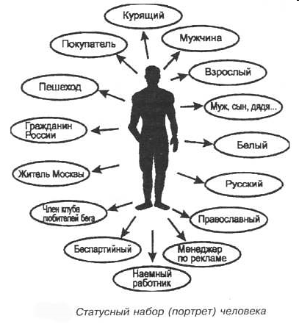
Социальный статус
Статусный набор - это совокупность всех со- циальных статусов личности
Статусный набор человека

Slide 5
Социальный статус
Виды социального статуса
Предписанный (припи- сываемый) статус | Статус, полученный носителем «автоматически», в силу факторов, которые от него не зависят. Он определяется полом, расовой и на- циональной принадлежностью, возрастом, социальным происхож- дением и т.д.
Приобретённый (дос- тигаемый) статус | Статус, который человек получает благодаря своим умственным и физическим усилиям (профессиональные достижения, учёная сте- пень, звание, должность и т.д.)
Смешанный статус | Статус, который обладает признаками приписываемого и достигае- мого, но достигаемого не по желанию человека. Например, в резуль- тате экономического кризиса человек становится безработным

Slide 6
Социальный статус
Виды социального статуса
Главный статус | Статус, который сам человек или окружающие его люди считают ос- новным. Он определяет преимущественное положение человека в обществе, его образ жизни, круг знакомых, манеру поведения. В сов- ременном обществе это, как правило, профессиональный статус
Личный статус | Статус, который проявляется на уровне малой социальной группы, например семьи, школьного клас-са, круга близких друзей, родст- венников. В малой группе статус человека определяется личными качествами и чертами характера, авторитетом, которым он поль- зуется среди других людей
Групповой статус | Статус, который характеризует индивида как члена большой со- циальной группы в качестве, например, представителя нации, кон- фессии, профессии, возрастной или гендерной группы

Slide 7
Социальные роли
Социальный статус
статусные права
статусные обязанности
определяют то, что носитель данного статуса может делать и что он должен делать

Slide 8
Социальные роли
Социальная роль - это образец поведения, который общество признаёт целесообразным для обладателя данного статуса
Социальный статус
Социальная роль
им обладают
её выполняют
Ролевой набор - это совокупность принадлежащих конкретному человеку ролей

Slide 9
Социальные роли
Основные социальные роли личности
семейно-быто- вые
профессиональ- ные
общественно- политические
ситуационные (пешеход, покупатель, пассажир)

Slide 10
Социальные роли
Социальная роль
ролевое ожидание
ролевое исполнение
модель поведения для людей данного статуса, которую предполагают видеть окружающие
фактическое поведение человека, зависящее от его личностных качеств, его убеждений и устано- вок, от степени усвоения им социальных норм

Slide 11
Социальные роли
Социальная роль - это об- разец поведения, кото- рый общество признаёт целесообразным для обладателя данного статуса
Ролевые требования - это обязательные и необходимые действия, вытекающие из принятой личностью роли
взаимосвязаны
Невыполнение предписанной социальной роли
общественное порицание
формальные санкции

Slide 12
Социальные роли
Причины трудностей выполнения социальных ролей
неправильная ролевая подготовка
неудачное исполнение роли
несовместимые требования разных ролей
значительные усилия и временные затраты для выполнения ролевых предписаний
Трудности выполнения социальных ролей
Ролевой конфликт

Slide 13
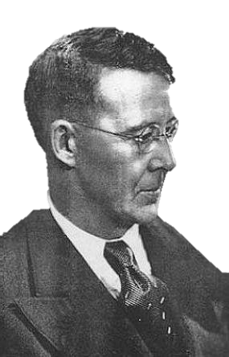
Социальная мобильность. Виды и каналы социальной мо- бильности
Социальная мобильность - это изменение индивидом или группой позиции, занимаемой в социальной структуре
Понятие «социальная мобильность» было введено в науч- ный оборот в 1920-е гг. Питиримом Сорокиным
Питирим Сорокин

Slide 14
Социальная мобильность. Виды и каналы социальной мо- бильности
Типы социальной мобильности (по П.Сорокину)
Горизонтальная мобильность - переход человека в другую социальную группу без изменения социального статуса
Вертикальная мобильность -переход по ступеням социальной лестницы
Нисходящая мобильность -спуск по социальной иерархии
Восходящая мобильность - подъём по социальной иерархии

Slide 15
Социальная мобильность. Виды и каналы социальной мо- бильности
Факторы, оказывающие влияние на социальную мобильность
пол
возраст
уровень рождаемости и смертности в стране
плотность населения

Slide 16
Социальная мобильность. Виды и каналы социальной мо- бильности
Каналы социальной мобильности («социальные лифты») - это пути, по которым происходит перемещение людей из одних социальных групп в другие
Основные каналы социальной мобильности
армия
религиозные организации
школа (образование) и наука
политическая или общественная деятельность
искусство
средства массовой коммуникации
накопление богатств, владение собственностью
семья и брак

Slide 17
Социальная мобильность. Виды и каналы социальной мо- бильности
Типы социальной мобильности
индивидуальная мобильность
групповая мобильность
социальное перемещение конкретного человека
перемещения совершаются коллективно, и целые классы, социальные слои изменяют свой статус

Slide 18
Социальная мобильность. Виды и каналы социальной мо- бильности
Причины роста интенсивности социальной мобильности в современном обществе
Динамизм общественной жизни
Стремительные преобразования в экономике
Появление новых профессий и исчезновение многих старых
В современном обществе интенсивность протекания процессов горизонтальной и верти- кальной мобильности резко возрастает

Slide 19
Социальная мобильность. Виды и каналы социальной мо- бильности
Жизненная стратегия - это основная линия жизни, избранная индивидом сознательно, исходя из его представлений о смысле жизни, ценностей и образа будущего, а также оценки своих ресурсов и потенциала
приспособлен- чество
изоляционизм (автономизм)
активизм
направлен на развитие системы
направлен на слом системы
направлен на радикальную перестройку системы

Slide 20
Социальная мобильность. Виды и каналы социальной мо- бильности
Факторы, влияющие на формирование жизненных стратегий молодёжи в современном обществе
смена установки от государственной опеки к приоритету личных усилий для достижения успеха
рационализация системы ценностей, снижение влияния идеологических целей и средств, далёких от собственных потребностей индивидов
переход к преимущественно рыночным отношениям, раз- витию частного предпринимательства
получение высшего образования, когда практически весь период социализации приходится на время обучения

Slide 21
Социальная мобильность. Виды и каналы социальной мо- бильности
Отличительные социальные качества современной молодёжи
оптимизм
более гибкая реакция на социальные изменения
высокая информированность о процессах в науке, техни- ке, социальной жизни
динамичное овладение современными технологиями
включение в мировое информационное пространство

Slide 22

Литература
1. Данилов А.Н. и др. Обществоведение: Учебное пособие для 10 класса. / Под ред. А.Н.Данилова. – Минск: Адукацыя і выхаванне, 2020, §3.

